Slide 1


第
09
讲
Java多线程机制

Slide 2

C
9.1 线程基本概念
ONTENTS
9.2 线程的创建方法
目录
9.3 线程状态及转换
9.4 线程调度
9.5 线程常用方法
9.6 线程同步与锁机制
9.7 线程的交互
9.8 小结

Slide 3
9.1 线程的基本概念
基本概念
2. 并行计算（Parallel Computing）
1. 操作系统
是管理和控制计算机硬件与软件资源的程序，是最基本的系统软件，任何其他软件都必须在操作系统的支持下才能运行。
是指同时使用多种计算资源解决计算问题的过程，是提高计算机系统计算速度和处理能力的一种有效手段。
它的基本思想是用多个处理器来协同求解同一问题，即将被求解的问题分解成若干个部分，各部分均由一个独立的处理机来并行计算。

Slide 4
9.1 线程的基本概念
基本概念
3. 并发（Concurrency）
是指一个时间段中有几个程序都处于已启动运行到运行完毕之间的状态，且这几个程序都是在同一个处理机上运行，但任一个时刻只有一个程序在处理机上运行。
对于多数微型计算机而言，操作系统支持多任务就是使多进程并发地执行。
由于计算速度快，因此用户对一个CPU执行多个进程时不同进程的切换感觉不到。

Slide 5
9.1 线程的基本概念
进程与线程
进程是指内存中运行的应用程序，每个进程都有自己独立的一块内存空间。比如在Windows系统中，一个运行的exe文件就是一个进程。
线程是指进程中的一个执行流程，一个进程中可以运行多个线程。比如java.exe进程中可以运行很多线程。
线程总是属于某个进程，进程中的多个线程共享进程的内存。

Slide 6
9.1 线程的基本概念
线程的执行
多线程在执行时，运行时系统将CPU时间分成多个时间片，每个时间片分给一个线程。
这些时间片会轮流占用CPU，也就是多个线程分别得到执行。
由于时间片短暂、而且切换速度快，所以用户的感觉是多个线程在同时运行。

Slide 7
9.1 线程的基本概念
线程的作用
一是支持多线程使 Java 可以用于进行并发程序设计；二是支持多线程。
所谓并发程序设计，既指使操作系统设计支持同时执行多进程，也指一个进程中定义和同时执行多线程。
并发程序设计的目的是充分利用 CPU 的高速计算能力，提高整体系统和程序的功能和性能（例如一个游戏软件中许多角色同时或者至少在玩家视觉效果上是同时在完成动作，这样的游戏软件才能效果逼真，引人入胜。 ）。

Slide 8
9.1 线程的基本概念
进程与线程的区别
（ 1）线程是进程内的一个执行单元，进程至少有一个线程，多线程共享进程的地址空间，而进程有自己独立的地址空间；
（ 2）操作系统以进程为单位分配资源，同一个进程内的线程共享进程的资源；
（ 3）线程是处理器调度的基本单位，但进程不是。

Slide 9
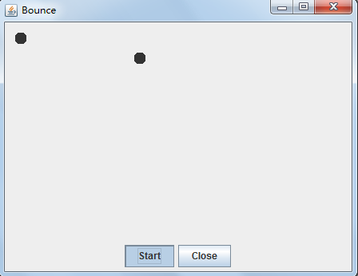
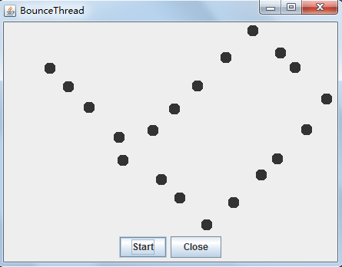
9.1 线程的基本概念
多线程示例----桌面弹球

Slide 10
C
9.1 线程基本概念
ONTENTS
9.2 线程的创建方法
目录
9.3 线程状态及转换
9.4 线程调度
9.5 线程常用方法
9.6 线程同步与锁机制
9.7 线程的交互
9.8 小结

Slide 11
9.2 线程的创建方法
1.扩展Thread类
要创建一个线程类，可以直接扩展java.lang.Thread类。此类中有个run()方法：
public void run()
Thread 类的子类应该重写该方法。
run方法又称线程体，是线程的核心，一个运行的线程实际上是该线程的run()被调用，所以线程的操作要在run方法中进行定义。
【例9.1】基于Thread类实现的多线程。Example9_01.java

Slide 12
9.2 线程的创建方法
1.扩展Thread类
class MyThread extends Thread{
public void run(){
while(true){
System.out.println("Threadrunning!");
}
}
}
该程序运行时会出现什么状况？

Slide 13
9.2 线程的创建方法
1.扩展Thread类
创建线程类的一个实例，即创建一个线程
Thread t1 = new MyThread();
调用Thread.start()方法开始一个新线程的执行t1.start();
可以将上述两个步骤结合
new MyThread().start();

Slide 14
9.2 线程的创建方法
1.扩展Thread类
class MyThread extends Thread{
public void run(){
while(true){
System.out.println("Thread running!");
}
}
}
public class ThreadDemo{
public static void main(String [] args){
MyThread mt= new MyThread();
mt.start(); //mt.run();
while(true){
System.out.println("Main running!");
}
}
}

Slide 15
9.2 线程的创建方法
1.扩展Thread类
run方法的格式：public void run()
只有正确的定义run方法才能作为线程要执行的方法
通过Thread.start()开始线程的执行，而不是执行run()方法

Slide 16
9.2 线程的创建方法
1.扩展Thread类
Java语言中类的继承(extend)是单根的，即子类最多只能继承一个父类。若想同时创建线程功能，可以实现Runnable接口
Runnable接口只有一个方法void run()，通过实现run方法来定义线程实现的功能
Thread类和Runnable接口创建线程本质是相同的

Slide 17
9.2 线程的创建方法
2.实现Runnable接口
由于Java不支持多继承，在已有一个父类的情况下不能再对Thread扩展。这种情况下可以通过实现接口Runnable来创建线程类。
Runnable接口中只声明了一个方法run()，所以实现该接口的类必须重定义该方法。
仍然要使用线程类的对象。
Thread类共有8个构造方法，其中一个构造方法：
Thread(Runnable target)
由参数target提供run()方法。
【例9.2】实现Runnable接口实现的多线程例子。 Example9_2.java

Slide 18
9.2 线程的创建方法
2.实现Runnable接口
public class MyThread2 implements Runnable{
public void run(){
while(true){
System.out.println("Threadrunning!");
}
}
}
Thread t2 = new Thread(new MyThread2());
t2.start();

Slide 19
9.2 线程的创建方法
2.实现Runnable接口
通过实现Runnable接口而不是从Thread继承来实现线程类的优点是:可以使线程类继承其他的类;
Thread类实现了Runnable接口，因此：
Thread t = new MyThread1();
Thread t3 = new Thread(t);
t3.start();
这段代码是合理的，它的功能等同于：
Thread t = new MyThread1();
t.start();

Slide 20
9.2 线程的创建方法
2.实现Runnable接口
通过创建多个线程对象并调用start()方法来创建多个线程
多个线程可以是同一个线程类的对象，也可以是多个不同线程类的对象
所有可运行的线程一同共享CPU时间

Slide 21
9.2 线程的创建方法
Thread VS. Runnable
通过程序实现四个售票点发售100张车票，一个售票点由一个线程来模拟卖票。

Slide 22
9.2 线程的创建方法
public class TicketSale1 {
public static void main(String[] args) {
ThreadTest t=new ThreadTest();
t.start();
t.start();
t.start();
t.start();
}
}
class ThreadTest extends Thread{
private int tickets=100;
public void run(){
while(true){
if(tickets>0) System.out.println(Thread.currentThread().getName()+ " is salingticket "+tickets--);
}
}
}
Thread VS. Runnable

Slide 23
9.2 线程的创建方法
public class TicketSale2 {
public static void main(String[] args) {
new ThreadTest().start();
new ThreadTest().start();
new ThreadTest().start();
new ThreadTest().start();
}
}
class ThreadTest extends Thread{
private inttickets=100;
public void run(){
while(true){
if(tickets>0) System.out.println(Thread.currentThread().getName() +" is salingticket "+tickets--);
}
}
}
Thread VS. Runnable

Slide 24
9.2 线程的创建方法
public class TicketSale3 {
public static void main(String[] args) {
ThreadTest t=new ThreadTest();
t.start();
t.start();
t.start();
t.start();
}
}
class ThreadTest implements Runnable{
public void run(){
int tickets=100;
while(true){
if(tickets>0) System.out.println(Thread.currentThread().getName()+ " is salingticket "+tickets--);
}
}
}
Thread VS. Runnable

Slide 25
9.2 线程的创建方法
public class TicketSale4 {
public static void main(String[] args) {
ThreadTest t=new ThreadTest();
new Thread(t).start();
new Thread(t).start();
new Thread(t).start();
new Thread(t).start();
}
}
class ThreadTest implements Runnable{
private int tickets=100;
public void run(){
while(true){
if(tickets>0) System.out.println(Thread.currentThread().getName()+ " is salingticket "+tickets--);
}
}
}
Thread VS. Runnable

Slide 26
9.2 线程的创建方法
Thread VS. Runnable
对于一个线程对象start方法只能被执行一次，如果对同一线程对象多次执行start方法，JVM将抛出：IllegalThreadStateException
一个Java程序在执行时会首先创建一个主线程main线程，因此如果在程序中创建了n个线程，则程序中共有n+1个线程

Slide 27
9.2 线程的创建方法
Thread VS. Runnable
当Java程序启动时，一个线程立刻运行，该线程通常叫做程序的主线程
currentThread()是Thread类的公有的静态成员，它可以用于获得当前线程的引用，并通过该引用来控制线程
主线程的重要特性体现在下面两个方面
1. 它是产生其它子线程的线程
2. 通常必须最后完成执行，因为要执行各种关闭动作

Slide 28
9.2 线程的创建方法
3.用Callable和FutureTask定义线程
使用Callable和FutureTask创建线程的步骤如下。
1
使用FutureTask对象作为Thread对象的target创建并启动线程
创建Callable的实现类，实现call方法作为线程体
1
2
3
4
调用FutureTask的get方法获得子线程执行后的返回值
创建Callable实现类的实例，使用FutureTask对其包装
【例9.3】使用Callable和FutureTask创建线程的例子。Example9_3.java

Slide 29
C
9.1 线程基本概念
ONTENTS
9.2 线程的创建方法
目录
9.3 线程状态及转换
9.4 线程调度
9.5 线程常用方法
9.6 线程同步与锁机制
9.7 线程的交互
9.8 小结

Slide 30
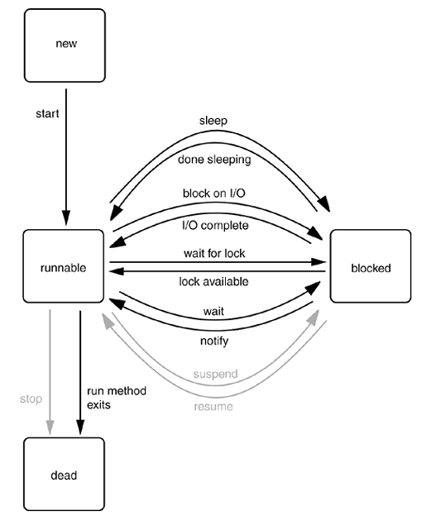
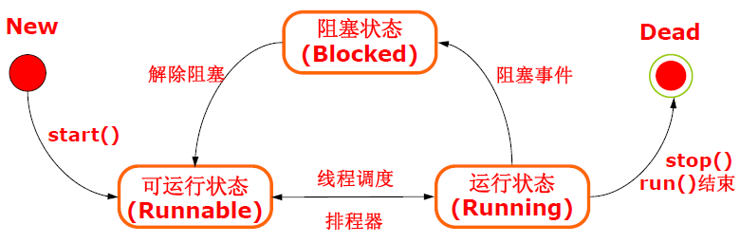
9.3 线程的状态转换
线程的状态

Slide 31
9.3 线程的状态转换
线程的状态
线程对象和其他对象一样有生命期。
线程在生命期中有多种不同的状态，且线程因不同条件会在不同状态之间转换。
线程在生命期中可能经历五种状态：新建（New）、就绪或者可运行（Ready or Runnable）、运行（Running）、阻塞（Blocked）、死亡（Dead）。

Slide 32
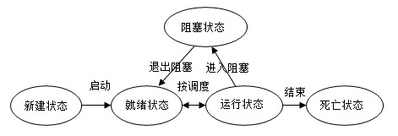
9.3 线程的状态转换
线程的状态转换
线程状态转换，需要一定的条件。其中主要的是线程调度策略，调度决定一个线程何时从就绪转入运行，何时从运行转为就绪。线程从运行到死亡状态的转换主要决定线程体执行所需时间。
线程在阻塞、就绪和运行三个状态之间的转换是最复杂的。需要的条件也比较多。线程从运行状态到阻塞状态的转换是“非自然”的，不是简单的轮转。为什么？
线程状态转换图

Slide 33
9.3 线程的状态转换
线程的状态转换
这是由线程间的关系决定的，线程之间需要通信，需要同步，需要用一些方法干预线程的运行，有的线程运行，有的线程会被“人为”阻塞。关于线程间的同步等问题在后续内容中讲解。这里仅列举若干导致线程阻塞的方法。sleep方法令线程休眠、join令线程等待另一线程执行完毕再执行、wait方法使一个线程等待，直到有notify方法通知才脱离阻塞状态，转入就绪。

Slide 34
9.3 线程的状态转换
暂停线程的执行
程序可以通过调用Thread.sleep(longtime)方法来暂停当前正在执行的线程
可以通过向sleep方法传递的参数来确定线程暂停执行的时间，给定的暂停时间以毫秒为单位
sleep方法可能抛出InterruptedException，该异常类是checked exception，需要加以处理

Slide 35
9.3 线程的状态转换
暂停线程的执行
public class TimeCount extends Thread{
public void run(){
for(int i=0; i<500; ++i){ System.out.println(“Having run ”+i+”seconds”);
try{
Thread.sleep(1000);
}catch(InterruptedExceptione){}
}
}
}

Slide 36
9.3 线程的状态转换
暂停线程的执行
sleep()方法将使正在执行的线程从running状态进入blocking状态，直到达到等待的时间或者调用线程对象的interrupt()方法
当线程到达需等待的时间或者调用了interrupt()方法，线程将从blocking状态进入runnable状态等待被调度
注意：无论通过何种方式重获执行，线程都不是立即开始执行，而是重新进入runnable队列

Slide 37
9.3 线程的状态转换
暂停线程的执行
sleep方法是Thread类的一个静态方法，它只是暂停当前执行中的线程，因此不能使用sleep方法来暂停其他线程的执行(＊)
当一个线程(a)“睡眠”时，其他线程可以通过调用a.interrupt()来打断a的“睡眠”，当a的“睡眠”被打断时将抛出InterruptedException

Slide 38
9.3 线程的状态转换
暂停线程的执行
程序可以通过yield()方法使当前正在执行的线程立即让出其CPU时间片
yield()方法将使正在执行的线程从running状态立即进入runnable状态，而无需等分配的时间片执行完毕
yield()方法也是静态方法，因此有同sleep()方法相同的注意事项

Slide 39
9.3 线程的状态转换
暂停线程的执行
sleep()方法与yield()方法的区别：
sleep()使线程进入blocking状态；yield()使线程进入runnable状态
sleep()可以使低优先级的线程获得执行机会；yield()只能使同优先级的其他线程获得执行机会

Slide 40
9.3 线程的状态转换
等待其他线程的执行结果
一个线程(a)可以调用另一个线程(b)的join()方法来等待，一旦a调用b.join()则线程a将进入blocking状态直到线程b执行结束进入dead状态为止
join()方法也会抛出InterruptedException，因此也需要进行处理，产生异常的原因与sleep()方法相同

Slide 41
C
9.1 线程基本概念
ONTENTS
9.2 线程的创建方法
目录
9.3 线程状态及转换
9.4 线程调度
9.5 线程常用方法
9.6 线程同步与锁机制
9.7 线程的交互
9.8 小结

Slide 42
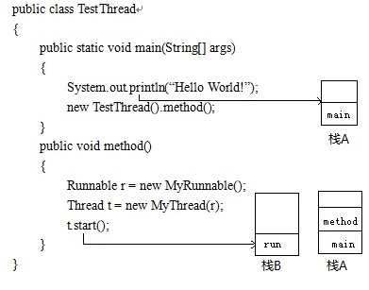
9.4 线程调度
线程栈模型
线程栈是内存中线程调度的栈信息。当前调用的方法总是位于栈顶，栈的内容随着程序的运行动态地变化，左图直观地说明了这个变化。程序执行t.start()时增加了调用栈B，栈A和B并发执行。

Slide 43
9.4 线程调度
线程优先级
线程从就绪状态到运行状态的转换，依赖于线程调度，线程调度的依据之一是线程的优先级。
每一个线程都有优先级，在就绪队列中的优先级高的线程先获得执行。
Java线程有十个优先级，用数字1~10表示，从低到高，线程默认的优先级是5级。

Slide 44
9.4 线程调度
线程优先级
对线程可通过方法setPriority(int)设置优先级，通过getPriority()获知一个线程的优先级。
有三个常数用于表示线程的优先级：Thread.MIN_PRIORITY、Thread.MAX_PRIORITY、Thread.NORM_PRIORITY，分别对应优先级1、10、5。

Slide 45
C
9.1 线程基本概念
ONTENTS
9.2 线程的创建方法
目录
9.3 线程状态及转换
9.4 线程调度
9.5 线程常用方法
9.6 线程同步与锁机制
9.7 线程的交互
9.8 小结

Slide 46
9.5 线程常用方法
常用方法
返回类型 | 方法 | 操作
Static Thread | currentThread() | 返回对当前正在执行的线程对象的引用
string | getName() | 返回该线程的名称
int | getPriority() | 返回线程的优先级
void | interrupt() | 中断线程
boolean | isAlive() | 测试线程是否处于活动状态
void | join() | 等待该线程终止
void | run() | 如果该线程是使用独立的Runnable 运行对象构造的，则调用该Runnable 对象的run方法；否则，该方法不执行 任何操作并返回。
void | setPriority(int newPriority) | 设置线程的优先级

Slide 47
9.5 线程常用方法
常用方法
返回类型 | 方法 | 操作
void | setName(String name) | 改变线程名称，使之与参数name相同
static void | Sleep(long millis) | 在指定的毫秒数内让当前正在执行的 线程休眠（暂停执行）
static void | sleep(long millis,int nanos) | 在指定的毫秒数加指定的纳秒数让当前 正在执行的线程休眠（暂停执行）
void | start() | 使该线程可运行
void | yield() | 暂停当前正在执行的线程对象，并执行 其他线程
【例】使用线程基本操作方法的例程（本例用到方法setName()、getName()和currentThread()）。Example9_04.java

Slide 48
9.5 线程常用方法
线程让步
线程让步是指暂停当前正在执行的线程对象，并执行其他线程。
如果当前运行的线程优先级大于或等于线程池中其他线程的优先级，它能得到更多的执行时间。
如果某线程想让和它具有相同优先级的其他线程获得运行机会，使用yield()即可。
yield()只是令当前线程从运行状态转到可运行状态。
【例】使用线程让步方法yield()的例程。详见代码Example9_05.java

Slide 49
9.5 线程常用方法
线程联合
Thread的方法join()让一个线程B与另外一个线程A联合。
在A执行完毕之前B不能执行。A执行完毕，B才能重新转为可运行状态。假设在主线程main中有如下代码：
Thread t = new MyThread();
t.start();
t.join();
main线程等待t线程执行完才能继续得到执行机会。
【例】使用join()方法联合线程。Example9_06.java

Slide 50
9.5 线程常用方法
守护线程
线程包括用户线程（User Thread）和守护线程（Daemon Thread）。
守护线程的作用是为用户线程提供服务的。
守护线程独立于JVM，一般是由操作系统或者用户自己创建。
【例】在程序中设置守护线程。Example9_07.java

Slide 51
9.5 线程常用方法
线程中断
仅从字面看，线程中断是一个容易和线程阻塞混淆的概念。
线程中断即令使用join、wait、sleep方法进入阻塞状态的线程中止执行，不再有机会转入就绪状态和运行状态。
线程使用interrupt方法中断。
【例9.8】模拟2个人一起读书，其中一位不久被中断。Example9_08.java

Slide 52
C
9.1 线程基本概念
ONTENTS
9.2 线程的创建方法
目录
9.3 线程状态及转换
9.4 线程调度
9.5 线程常用方法
9.6 线程同步与锁机制
9.7 线程的交互
9.8 小结

Slide 53
9.6 线程同步与锁机制
共享访问与线程同步
什么是共享访问？
多个同时运行着的线程需要访问同一个对象，这样的情况叫做共享访问
共享访问可能给运行中的程序带来意想不到的结果

Slide 54
9.6 线程同步与锁机制
public class NoSynchronized{
public static void main(String[] args) {
ThreadTest t=new ThreadTest();
new Thread(t).start();
new Thread(t).start();
new Thread(t).start();
new Thread(t).start();
}
}
class ThreadTest implements Runnable{
private int tickets=100;
public void run(){
while(true){
if(tickets>0){
try{ Thread.sleep(10);} catch(Exception e){
System.out.println(e.getMessage()); } System.out.println(Thread.currentThread().getName()+" is salingticket” +tickets--);
}
}
}
}
共享访问与线程同步

Slide 55
9.6 线程同步与锁机制
共享访问与线程同步
为了避免在共享访问中发生类似上面的错误，可以使用锁定访问的方式
Java语言中使用内置的synchronized关键字来进行资源锁定
synchronized关键字的用法有两种：
synchronized语句 //适用于同一线程的多个对象
synchronized方法 //适用于不同线程的对象

Slide 56
9.6 线程同步与锁机制
共享访问与线程同步
synchronized语句的使用方法如下：
synchronized (obj){
//在synchronized语句块中
//对obj的成员只能进行同步访问
}
synchronized方法的使用方法如下：
public synchronized void method(){
//在synchronized方法中
//对本类的成员只能进行同步访问
}

Slide 57
9.6 线程同步与锁机制
public class SynchronizedTest{
public static void main(String[] args) {
ThreadTestt=new ThreadTest();
new Thread(t).start();
new Thread(t).start();
new Thread(t).start();
new Thread(t).start();
}
}
class ThreadTest implements Runnable{
private int tickets=100;
String str=new String("");
public void run(){
while(true){
synchronized(str){
if(tickets>0){ try{ Thread.sleep(10);}
catch(Exception e){ System.out.println(e.getMessage()); } System.out.println(Thread.currentThread().getName()+" is salingticket "+tickets--);
}//end if
} //end while
}
}
共享访问与线程同步

Slide 58
9.6 线程同步与锁机制
共享访问与线程同步练习
class P implements Runnable{
String s[]={"hello"," ","world","!"};
public void run(){
while(true){
for(int i=0;i<4;i++){ System.out.print(s[i]); try{ Thread.sleep(100);}
catch(Exceptione){ System.out.println(e.getMessage());
}
}//end for
System.out.println();
}//end while
}
}
利用下面的线程类创建四个线程对象，要求每个线程输出的“hello world!”都是完整的。

Slide 59
9.6 线程同步与锁机制
线程同步概述
线程同步指的是多个线程同时访问同一个对象时，一些线程读数据，一些线程写数据，可能会出现数据读写错误，因此需要对这些线程的数据访问操作进行控制，使之协调有序，避免数据访问操作出错。
使用Synchronized可进行线程的同步控制。可用于修饰实例方法、类方法、代码块或者类。不同情况下其作用不同。

Slide 60
9.6 线程同步与锁机制
线程同步概述
我们以synchronized修饰实例方法为例说明其同步控制机制。
如果对象obj有多个实例方法加了synchronized，某线程访问了其中的一个方法，则所有同步的方法都不能被其他线程访问，其他对象的实例方法则不受影响。
来访线程由于没得到同步锁，于是进入该对象的锁等待队列（注意，这不是阻塞），当持有锁的对象不再握持它，等待的线程得到锁。
想象公交车的座位，一人坐下，旁边的人只好等待他离座下车才得到座位。这是一样的道理。

Slide 61
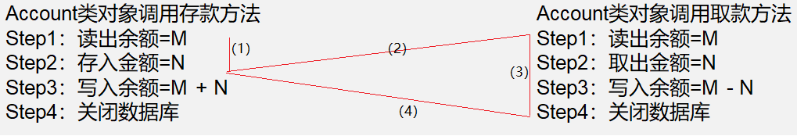
9.6 线程同步与锁机制
线程同步举例
使用synchronized的线程同步控制，典型的应用是保证数据读写安全。在并发访问场合，如果不加控制，可能出现读写错误。
例如，银行卡账户可以被多人访问，存入/取出操作可能是不同人不同地同时进行。如果实际线程运行按下面的次序，就会出现数据错误。
【例9.10】线程中synchronized同步方法的作用。Example9_10.java

Slide 62
9.6 线程同步与锁机制
线程安全
当一个类已经很好地同步以保护它的数据时，这个类就称为线程安全的（Thread safe）。相反地，线程不安全就是不提供数据访问保护，有可能出现多个线程先后更改数据造成所得到的数据是无效数据。
线程安全问题都是由多个线程对共享的变量进行读写引起的。
Joshua Bloch 给出了线程安全性的分类描述方法：不可变、线程安全、有条件线程安全、线程兼容和线程对立。

Slide 63
9.6 线程同步与锁机制
线程安全
当两个线程被阻塞，每个线程在等待另一个线程时就发生死锁。
线程发生死锁可能性很小，即使看似可能发生死锁的代码，在运行时发生死锁的可能性也是小之又小。
【例9.12】有可能出现死锁的程序例程。代码详见Example9_12.java

Slide 64
C
9.1 线程基本概念
ONTENTS
9.2 线程的创建方法
目录
9.3 线程状态及转换
9.4 线程调度
9.5 线程常用方法
9.6 线程同步与锁机制
9.7 线程的交互
9.8 小结

Slide 65
9.7 线程的交互
线程间的交互指的是线程之间需要一些协调通信，来共同完成一项任务。
线程的交互可以通过wait方法和notify方法之实现。
返回类型 | 方法 | 操作
void | notify() | 唤醒在此对象监视器上等待的单个线程
void | notifyAll() | 唤醒在此对象监 视器上等待的所有线程
void | wait() | 导致当前的线程等待，直到其他线程调用此 对象的notify()方法
void | Wait(long timeout) | 导致当前的线程等待，直到其他线程调用此 对象的notify()方法或notifyAll()方法，或者 超过指定的时间量
void | Wait(long timeout,int nanos) | 导致当前的线程等待，直到其他线程调用此 对象的notify()方法或notifyAll()方法，或者 其他某个线程中断当前线程，或者已超过 某个实际时间量

Slide 66
9.6 线程的交互
线程交互概述
线程交互即多个线程之间在执行逻辑上的相互协调，同步控制是交互的基础，交互就是需要根据业务逻辑细节决定线程之间的配合方式，而不仅只有同步。以存取款为例补充说明，同步控制了存取的原子性操作，但是，当无款可取时，取款人需要等待。这就是wait的作用。通知作用相反。

Slide 67
9.6 线程的交互
Wait()和notify()方法
使用wait/notify方法，需要了解两个关键点：
（1）必须从同步环境调用wait()、notify()、notifyAll()方法，线程拥有对象的锁才能调用wait/notify方法，没有同步控制， wait/notify方法没有意义；
（2）多个线程在等待一个对象锁时候使用notifyAll()。
【例9.13】线程交互例程：多线程协作完成计算任务。Example9_13.java

Slide 68
9.6 线程的交互
线程交互示例----生产者消费者问题
生产者-消费者问题是最著名的进程同步问题。
描述了一组生产者向一组消费者提供产品，它们共享一个有界缓冲区，生产者向其中投放产品，消费者从中取得产品。生产者-消费者问题是许多相互合作进程的一种抽象。只要缓冲区未满，生产者就可以把产品送入缓冲区，类似地，只要缓冲区未空，消费者便可以从缓冲区中取走物品并消耗它。禁止生产者向满的缓冲区输送产品，也禁止消费者从空的缓冲区中提取物品。
要点：不同类型线程对象交互协作

Slide 69
9.6 线程的交互
线程交互示例----团结就是力量
应用场景：多名学生值日，教室里共有500套桌椅需要擦净，值日生没有进行明确分工，能者多劳，团结一致，最终将教室里的桌椅擦得干干净净。
程序要求：编写多线程程序，为每名学生创建单独的线程，以桌椅为操作对象，要尽量做到分工合理，并记录每人负责的桌椅数，擦完500套桌椅后即退出应用程序。
要点：多线程定义、线程同步、同类型线程对象协作

Slide 70
C
9.1 线程基本概念
ONTENTS
9.2 线程的创建方法
目录
9.3 线程状态及转换
9.4 线程调度
9.5 线程常用方法
9.6 线程同步与锁机制
9.7 线程的交互
9.8 小结

Slide 71
小结
Summary
本章主要内容列举如下。
1．只能同步方法，而不能同步变量和类；
2．每个对象只有一个锁，当同步时，应该清楚在哪个对象上同步；
3．不必同步类中所有的方法，类可以同时拥有同步和非同步方法；
4．如果两个线程要执行一个类中的synchronized方法，并且两个线程使用相同的实例来调用方法，那么一次只能有一个线程能够执行方法，另一个需要等待，直到锁被释放；
5．如果线程拥有同步和非同步方法，则非同步方法可以被多个线程访问而不受锁的限制；

Slide 72
小结
Summary
6．线程睡眠时它所持的任何锁都不会释放；
7．线程可以获得多个锁。比如，在一个对象的同步方法里面调用另外一个对象的同步方法，则获取了两个对象的同步锁；
8．同步损害并发性，应该尽可能缩小同步范围。同步不但可以同步整个方法，还可以同步方法中一部分代码块；
9．在使用同步代码块时候，应该指定在哪个对象上同步，也就是说要获取哪个对象的锁。

Slide 73
补充内容----线程编程练习
线程交互示例----GUI线程示例1
JAVA图形用户界面（GUI）程序运行时，Java虚拟机在运行应用程序时会自动启动两个重要的线程：AWT-EventQuecue和AWT-Windows。AWT-EventQuecue线程负责处理GUI事件，AWT-Windows线程负责将窗体或组件绘制到桌面。

Slide 74
补充内容----线程编程练习
线程交互示例----GUI线程示例1
下列是带滚动字幕的小词典，当用户在一个文本框中输入英文单词回车时，另一个文本框显示汉语解释。程序中的一个线程对象scrollWord负责滚动地显示“欢迎使用本字典”。用户通过单击按钮fast吵醒休眠的scrollWord线程，以便加快字模的滚动速度。通过在文本框中输入end单词来杀死这个线程，即让线程结束run方法，进入死亡状态。

Slide 75
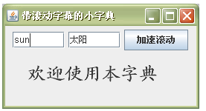
补充内容----线程编程练习
线程交互示例----GUI线程示例1
单词文件：word.txt，单词之间用空白分隔，例如：
boy 男孩
sun 太阳
moon 月亮

Slide 76
补充内容----线程编程练习
线程交互示例----GUI线程示例2
下列中单击start按扭线程开始工作：每隔一秒钟显示一次当前时间；单击stop按扭后，线程就结束了生命。
注意：把一个线程委派给一个组件事件时要格外小心，比如单击一个按扭让线程开始运行，那么当这个线程在执行完run()方法之前，客户可能会随时再次单击该按扭，这时就会发生ILLegalThreadStateException 异常。

Slide 77
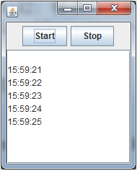
补充内容----线程编程练习
线程交互示例----GUI线程示例2

Slide 78
补充内容----线程编程练习
线程交互示例----线程同步
下例中有两个线程：会计和出纳，他俩共同拥有一个帐本。他俩都可以使用存取方法对帐本进行访问，会计使用存取方法时，向帐本上写入存钱记录；出纳使用存取方法时，向帐本写入取钱记录。因此，当会计正在使用帐本时，出纳被禁止使用，反之也是这样。

Slide 79
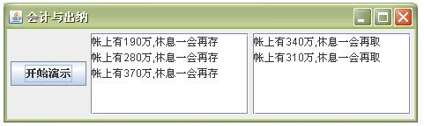
补充内容----线程编程练习
线程交互示例----线程同步

Slide 80
补充内容----线程编程练习
线程交互示例----线程同步2
下例中用两个线程来玩猜数字游戏，第一个线程负责随机给出0到99之间的一个整数，第二个线程负责猜出这个数，每当第二个线程给出自己的猜测后，第一个线程都会提示“猜小了”、“猜大了”或“猜对了”。第二个线程首先要等待第一个线程设置好要猜测的数。
第一个线程设置好猜测数之后，两个线程还要互相等待，其原则是，第二个线程给出自己的猜测后，等待第一个线程给出的提示；第一个线程给出提示后，等待给第二个线程给出猜测，如此进行，直到第二个线程给出正确的猜测后，两个线程进入死亡状态。

Slide 81
补充内容----线程编程练习
线程交互示例----计时器线程Timer
Java提供了一个很方便的Timer类，该类在javax.swing包中。
当某些操作需要周期性地执行，就可以使用计时器（ Timer类的对象）。
构造方法：Timer(int a, Object b)创建一个计时器，其中的参数a的单位是豪秒，确定计时器每隔a 毫秒“震铃”一次，参数b是计时器的监视器。
震铃事件是ActionEvent事件。当震铃事件发生时，监视器就回调ActionListener接口中的actionPerformed(ActionEvent e)方法。

Slide 82
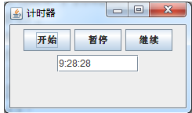
补充内容----线程编程练习
线程交互示例----计时器线程Timer
下例中，单击“开始”按钮启动计时器，并将时间显示在文本框中。单击“暂停”按钮暂停计时器；单击“继续”按钮重新启动计时器。

Slide 83
补充内容----线程编程练习
线程交互示例----线程联合
一个线程A在占有CPU资源期间，可以让其它线程调用join（）和本线程联合，
如：B.join();我们称A在运行期间联合了B。如果线程A在占有CPU资源期间一旦联合B线程，那么A线程将立刻中断执行，一直等到它联合的线程B执行完毕，A线程再重新排队等待CPU资源，以便恢复执行。

Slide 84

补充内容----线程编程练习
线程交互示例----线程联合
下例中，一个线程在运行期间联合了另外一个线程.

Slide 85
大作业---实现简易线程池
调研常用线程池实现技术，分析并比较之
实现自定义线程池，并模拟测试之

Slide 86

谢谢大家
Java程序设计

